Slide 1

Городской кардиохирургический центр ГМПБ №2
Санкт-Петербург
Е. А. Шлойдо
Значение эхокардиографии
при транскатетерном протезировании аортального клапана

Slide 2
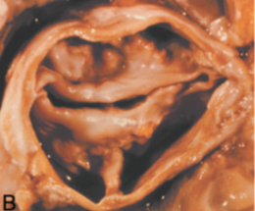
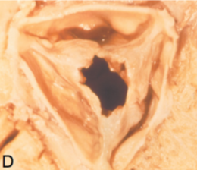
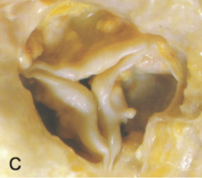
Стеноз устья аорты
здоровый аортальный клапан (АК)
врожденный
аортальный стеноз 5,6%
  ревматический 11,2%
  инфекционный эндокардит 1,3%
дегенеративно –
кальцинированный
81,9%
Eur Heart J 2003, 24:1231
Notes:
Аортальный стеноз (АС) стал наиболее часто встречающейся клапанной болезнью сердца в современном обществе и является основной причиной сердечно-сосудистой заболеваемости и смертности у пожилых пациентов. Дегенеративный кальцинированный Ао Стеноз один из самых распространенных клапанных пороков у пожилых людей. Стеноз (или сужение) устья аорты и просвета АоК приводит к снижению оттока крови от сердца, падению сердечного выброса и развитию сердечной недостаточности

Slide 3
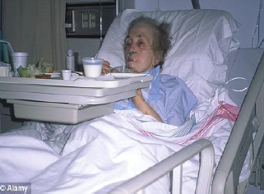
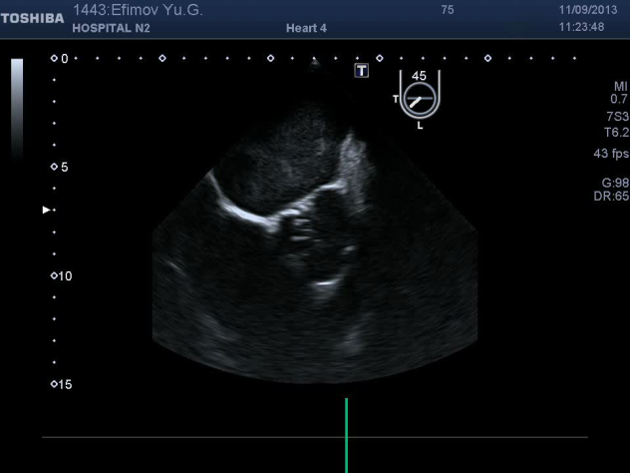
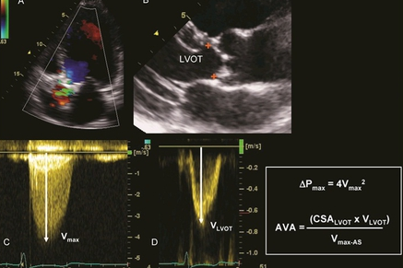
Характеристика пациентов с аортальным стенозом
5% лиц старше 75 лет имеют стеноз устья аорты (АС)
характерно клинически тяжелое течение: стенокардия, обмороки, СН
выраженный кальцинированный АС по данным эхокардиографии
S_{АО} < 0,8 см²
индекс S_{АО} < 0,6 см²/м²,
ср. градиент > 50 мм рт. ст.
V_{max} > 4 м/c
плохой прогноз для жизни без коррекции
около 30% больных АС имеют противопоказания к открытому протезированию: риск по EuroScore >20%, по STS >10%
Notes:
Т.О.

Slide 4
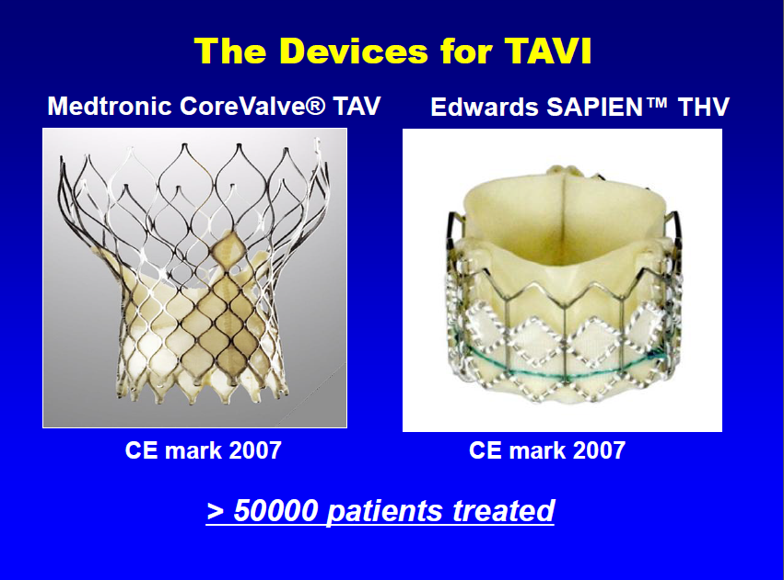
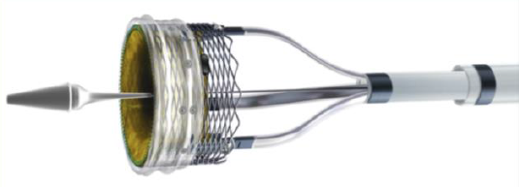
Транскатетерные протезы аортального клапана, используемые в России
Medtronic CoreValve
Edwards Sapien
Boston Scientific Lotus

Slide 5
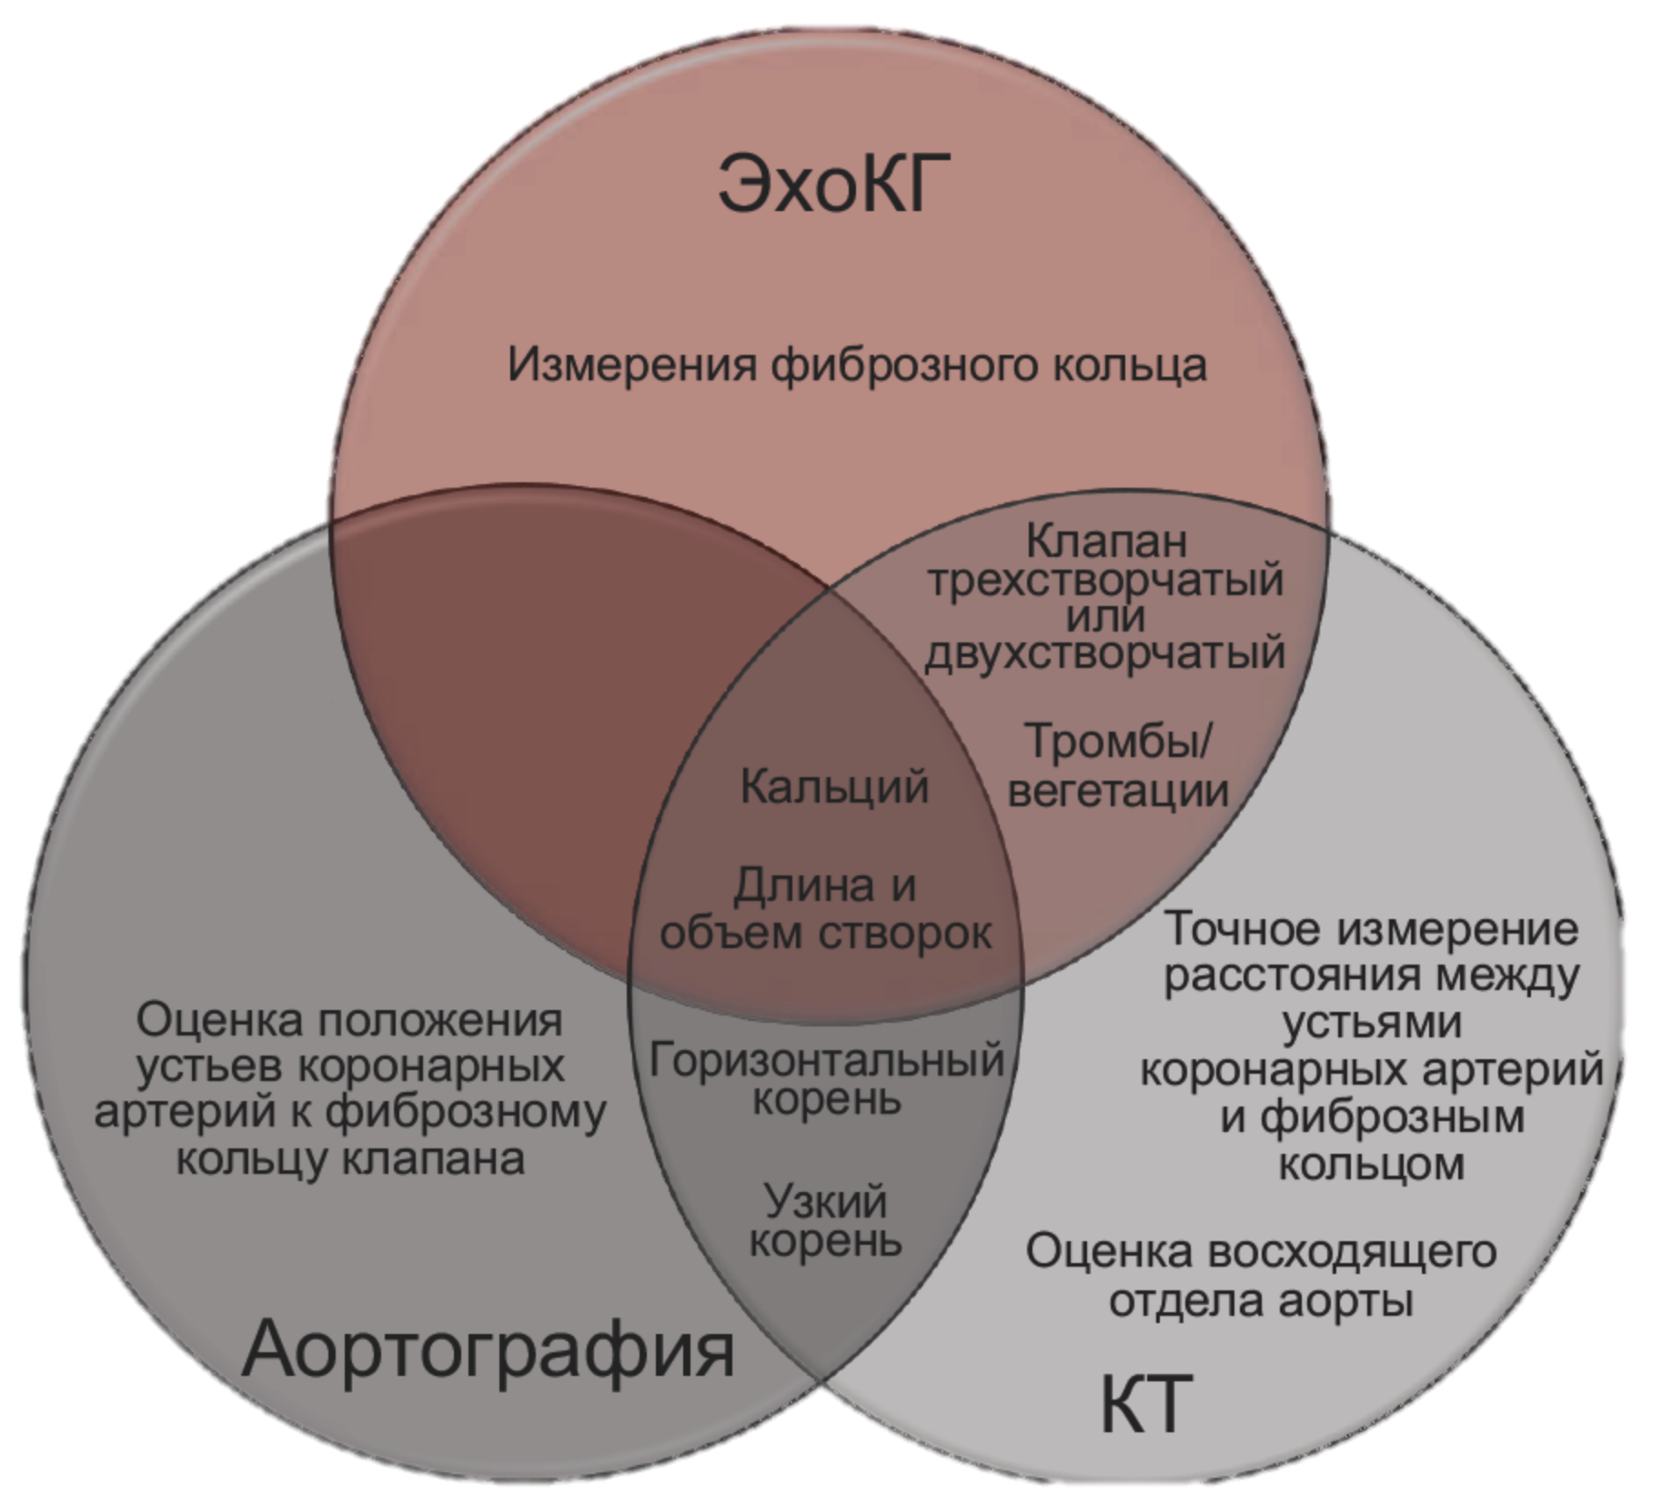
Прецизионные методы диагностики при планировании и выполнении транскатетерного протезирования АК

Slide 6
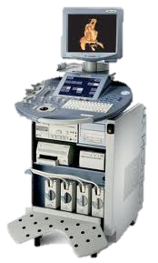
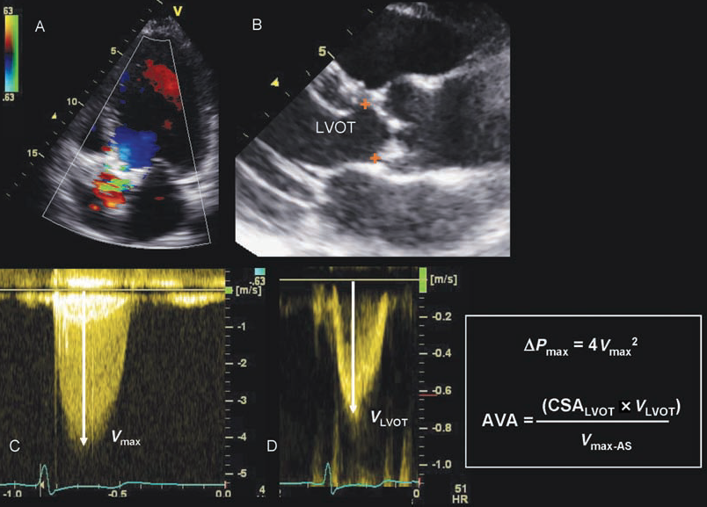
Эхокардиография при транскатетерном
протезировании аортального клапана
Перед операцией:
    диагностика АС, этиология, морфология, степень тяжести поражения клапана
    оценка глобальной функции ЛЖ, локальных нарушений
    выраженность гипертрофии миокарда
    измерение корня и восходящей аорты
    наличие тромбов в полостях сердца
    функция других клапанов
    легочная гипертензия
Во время операции:
    мониторинг имплантации
    параклапанная регургитация и ее причины
    другие осложнения (гемоперикард, дисфункция ЛЖ)
Послеоперационное динамическое наблюдение

Slide 7
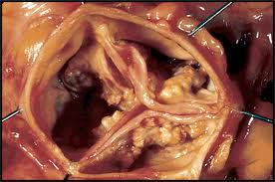
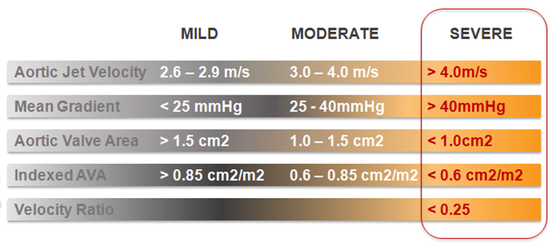
Тяжелый симптомный аортальный стеноз
Notes:
ESC/EACTS guidelines LINK! The off-line link needs the document with it in the same directory as this ppt presentation

Slide 8
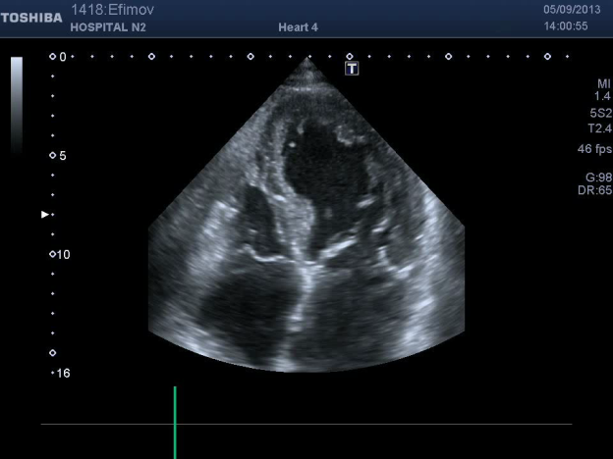
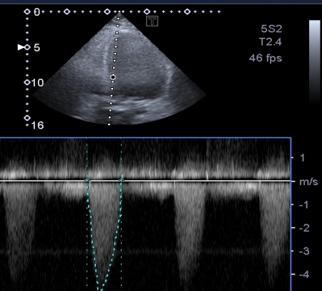
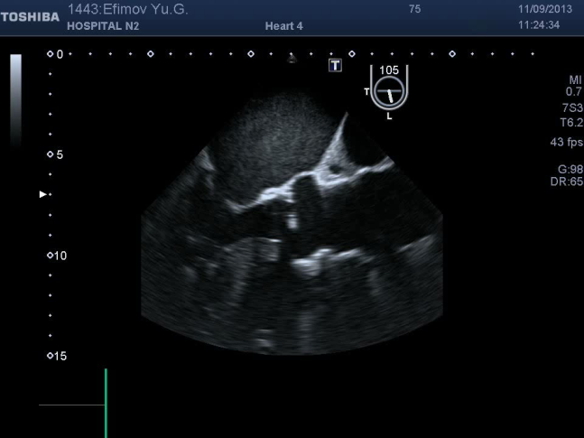
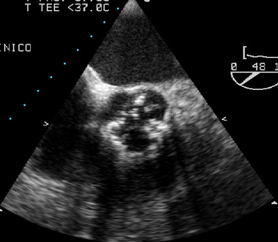
Эхокардиография больной К., 82 г.
критический кальцинированный аортальный стеноз
площадь аортального отверстия 0,6 см² (0,35 см²/м²)
градиент давления на аорте :
максимальный - 95 мм рт. ст.
средний - 55 мм рт. ст.
аортальная регургитация 1 ст.
выраженная ГЛЖ:
ТМЖП - 17мм, ТЗС - 15мм
ФВ - 39%
легочная гипертензия:
ДЛА - 55 мм рт. ст.
Notes:
Главный метод в диагностике и оценке тяжести АоС ЭХОКГ , этот метод позволяет оценить состояние клапана, расчитывалась его площадь, сократительную способность ЛЖ, выраженность его гипертрофии, степень легочной гипертензии

Slide 9
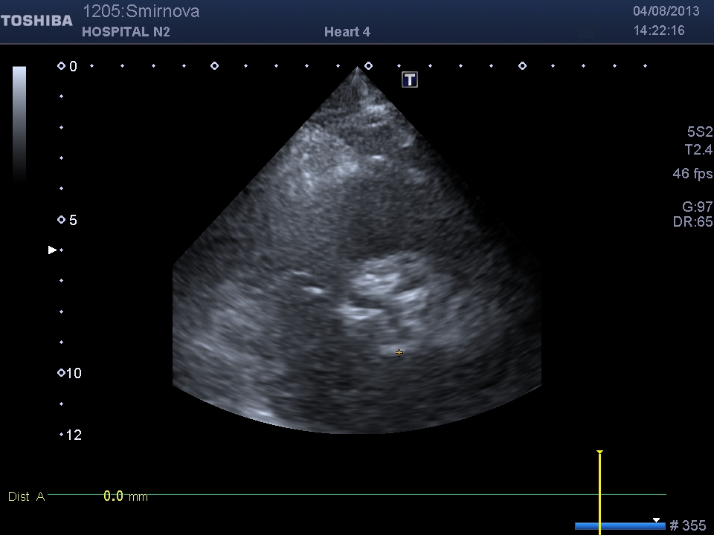
Расчет площади отверстия аортального клапана
заголовок

Slide 10
Оценка тяжести аортального стеноза в сложных ситуациях
При дисфункции ЛЖ и снижении сердечного выброса градиент и площадь отверстия могут не отражать тяжести АС
    обдумать целесообразность стресс-ЭхоКГ для повышения аортального кровотока
    оценить степень кальцификации клапана и подвижности створок
    при необходимости использовать трансэзофагеальную ЭхоКГ для изучения морфологии клапана
    оценить обязательное для выраженного АС наличие гипертрофии ЛЖ
Слабый допплеровский сигнал при неоптимальной визуализации
    использовать специальный датчик для допплерографии
    использовать все аортальные позиции при допплерографии (верхушечную, правую парастернальную, супрастернальную, правую надключичную, из субкостальной ямки)
    использовать контраст для усиления сигнала

Slide 11
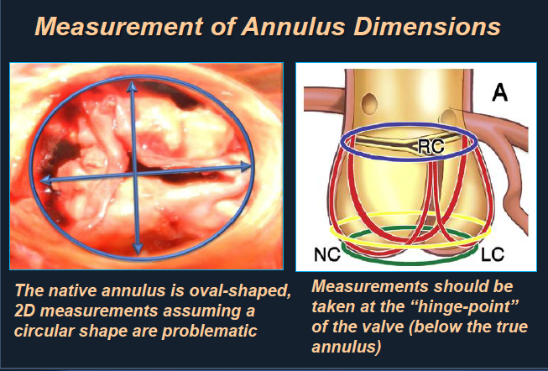
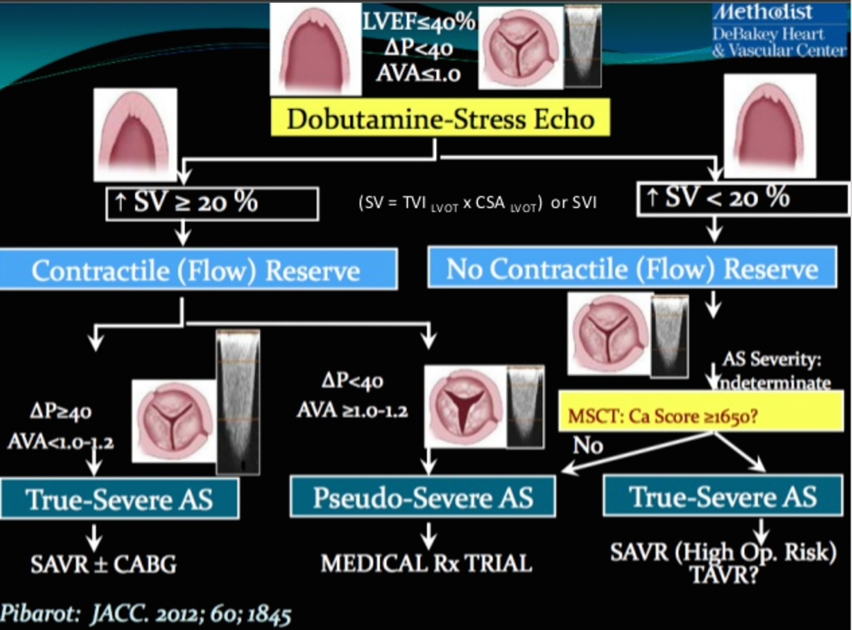
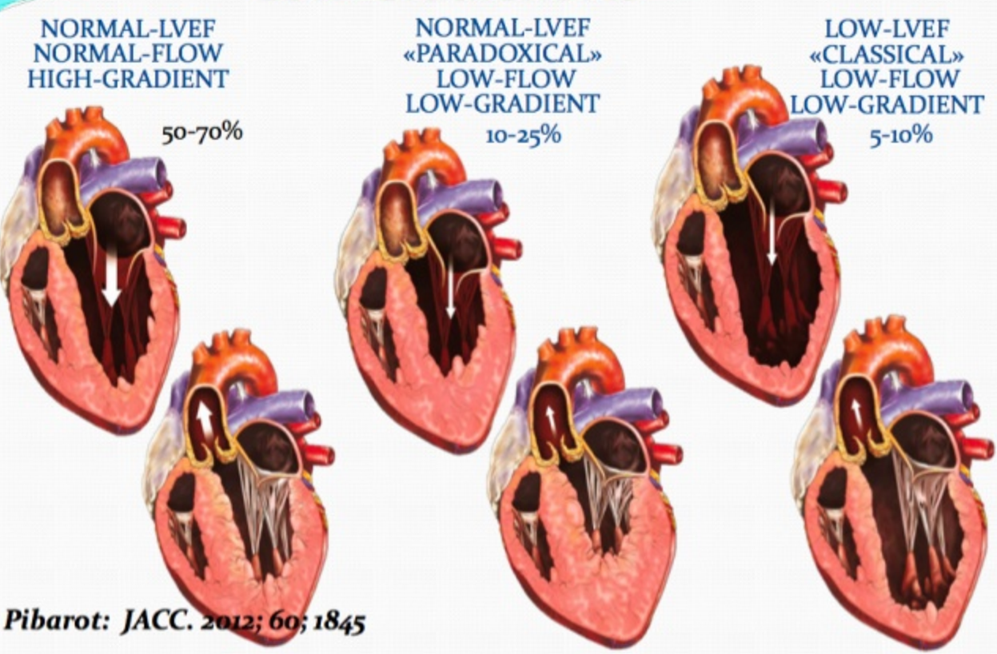
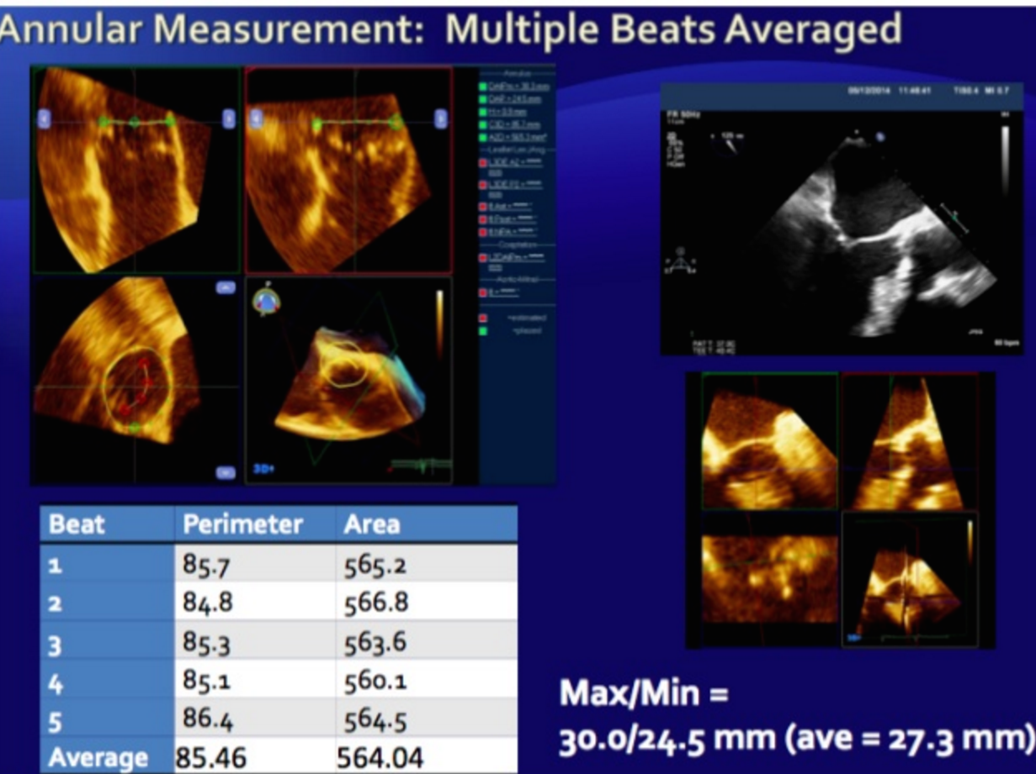
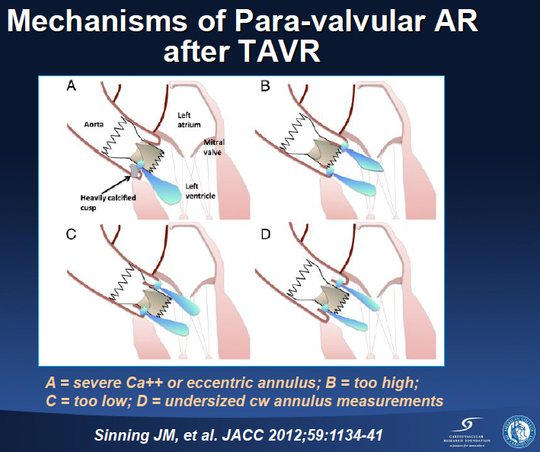
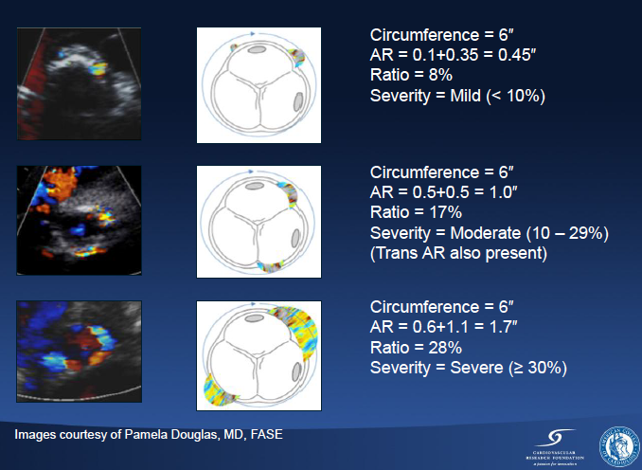
Варианты формирования аортального градиента

Slide 12
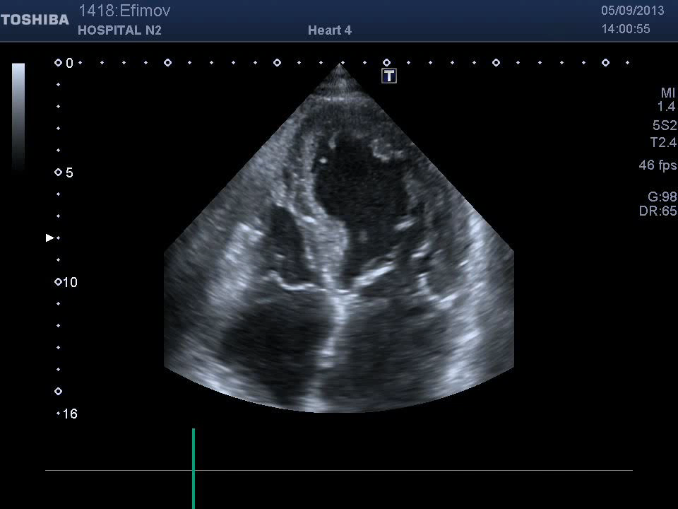
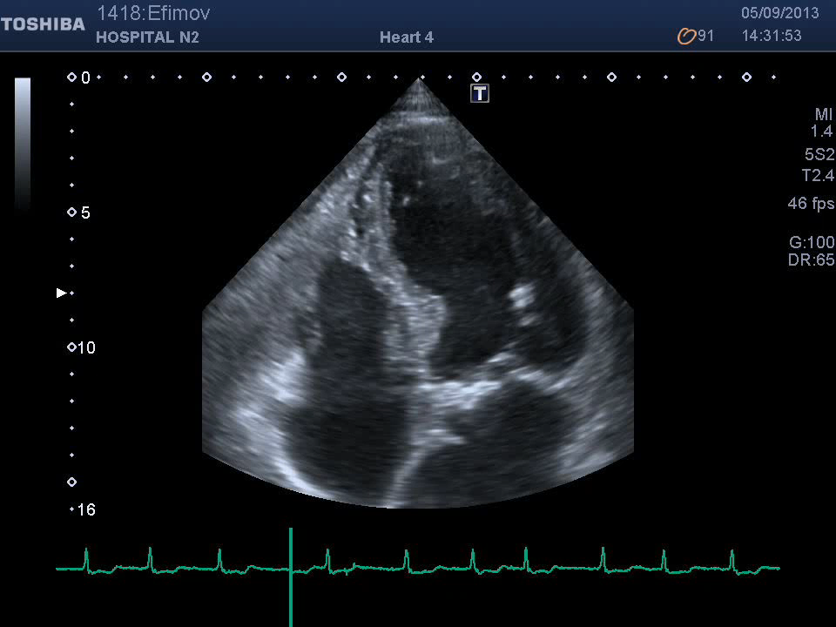
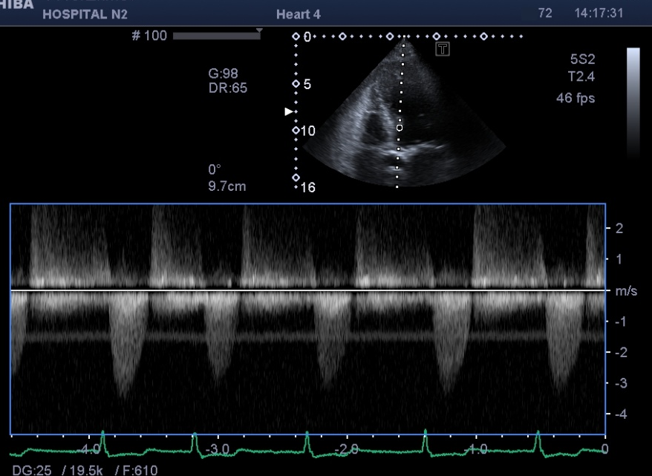
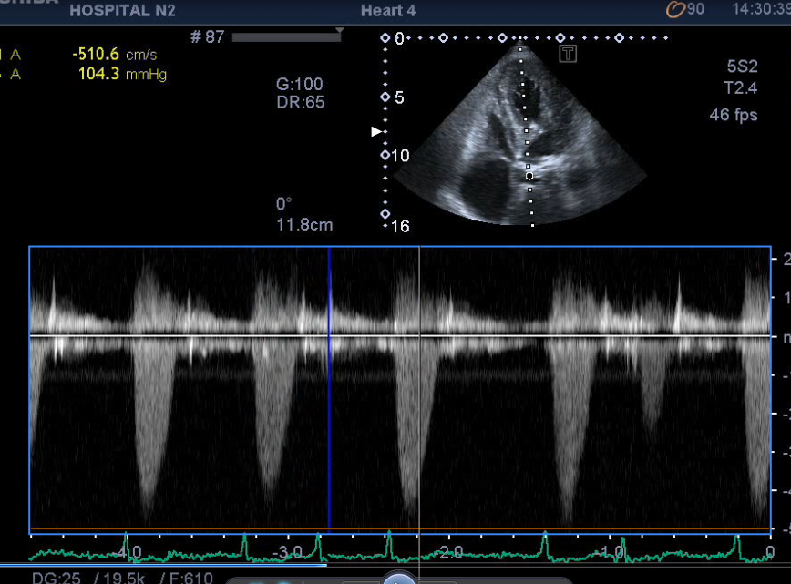
Оценка значимости АС с помощью стресс-ЭхоКГ с добутамином
AVA =
0,7 m²
SV=49 ml LVEF=37%
SV=65 ml LVEF=49%
Peak P=48 mm Hg
Mean P=28 mmHg
Peak P=89 mm Hg
Mean P=51 mmHg
Notes:
Примерно 10% больных с тяжелым Ао стенозом имеют низкий градиент (ср.<40ммHg) связанный с систолической дисфункцией ЛЖ. В такой ситуации определить тяжесть АоС помогает стресс-ЭхоКГ. Этому больному у которого во врему стрессЭхоКГ гр. достиг критических значений планируется в ближайшее время ТИАК.

Slide 13
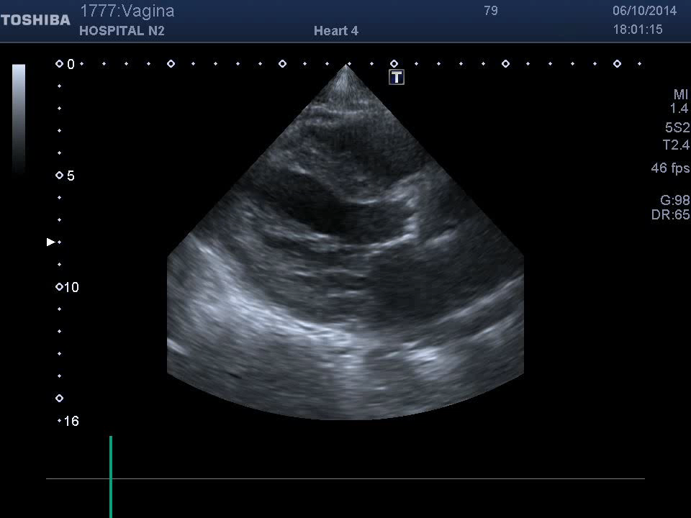
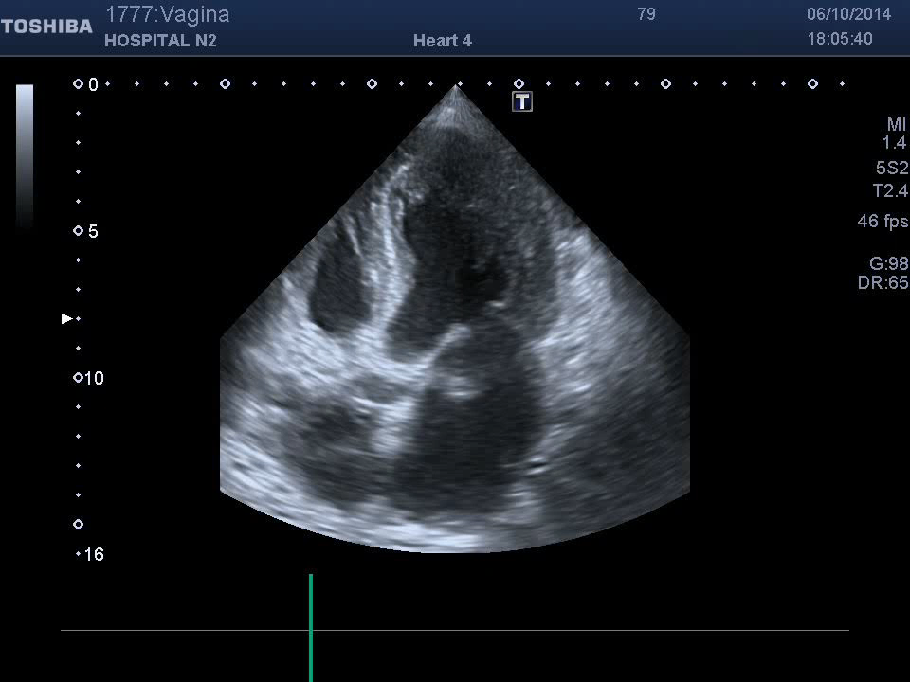
Оценка систолической функции левого желудочка

Slide 14
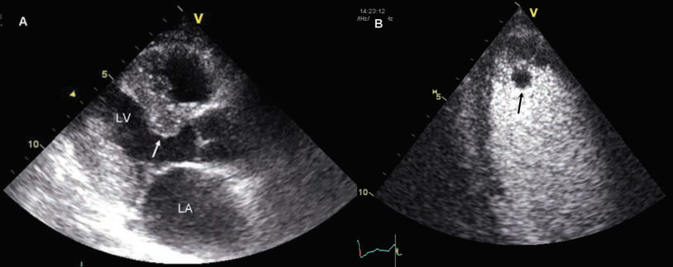
Противопоказания и ограничения при транскатетерной имплантации аортального клапана
тромб в верхушке ЛЖ
(контрастная ЭхоКГ )
базальная гипертрофия МЖП

Slide 15
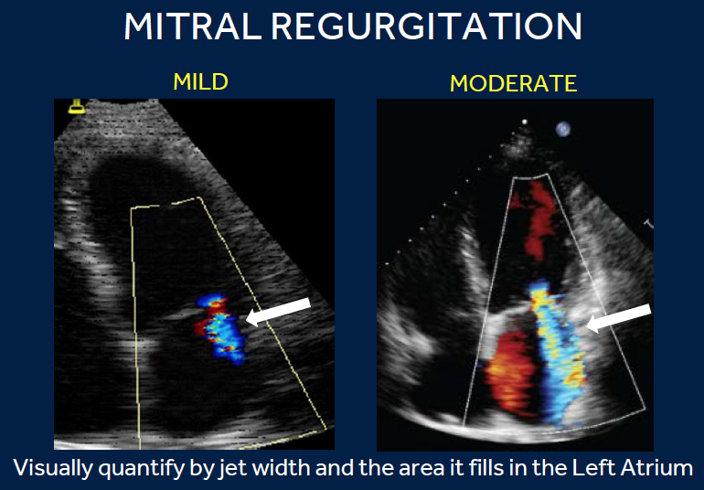
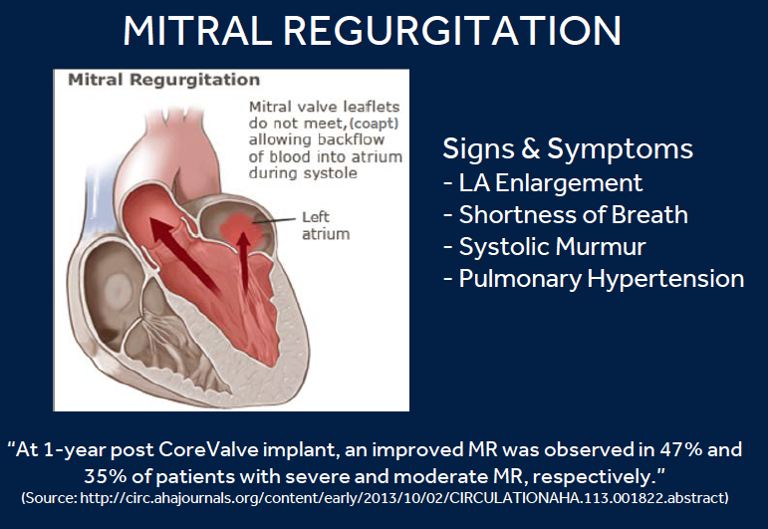
Митральная регургитация
Визуальная количественная оценка ширины и площади струи регургитации в левом предсердии
незначительная МР
умеренная МР
В течение первого года после ТПАоК отмечается значительное уменьшение степени
МР у 47% больных, в том числе у 35% с умереной и тяжелой степенью.

Slide 16
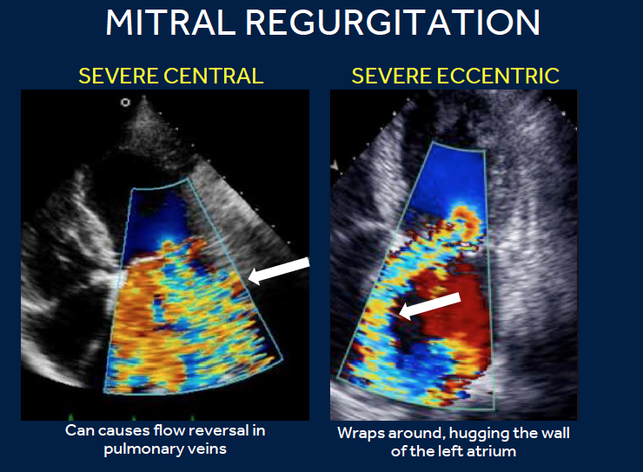
Тяжелая митральная регургитация
центральная МР
(может стать причиной реверсивного кровотока в легочных венах)
эксцентричная МР
(струя обтекает стенку ЛП)

Slide 17
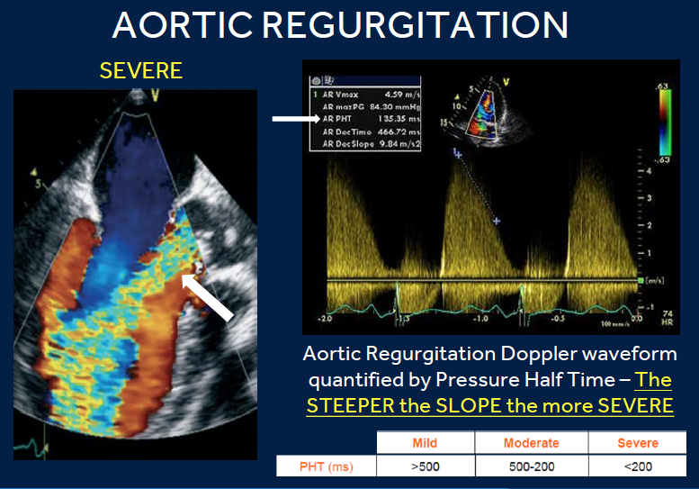
Аортальная регургитация
тяжелая АР
количественная оценка тяжести АР по времени полуспада градиента давления (PHT)

Slide 18
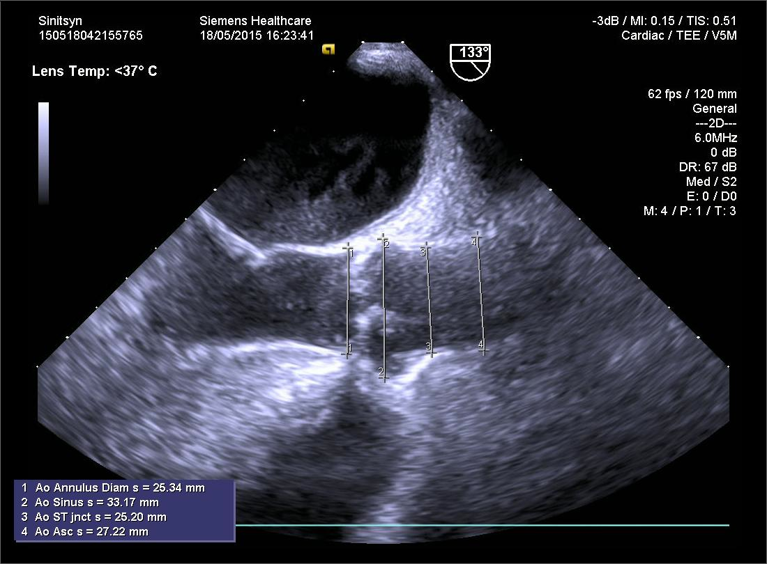
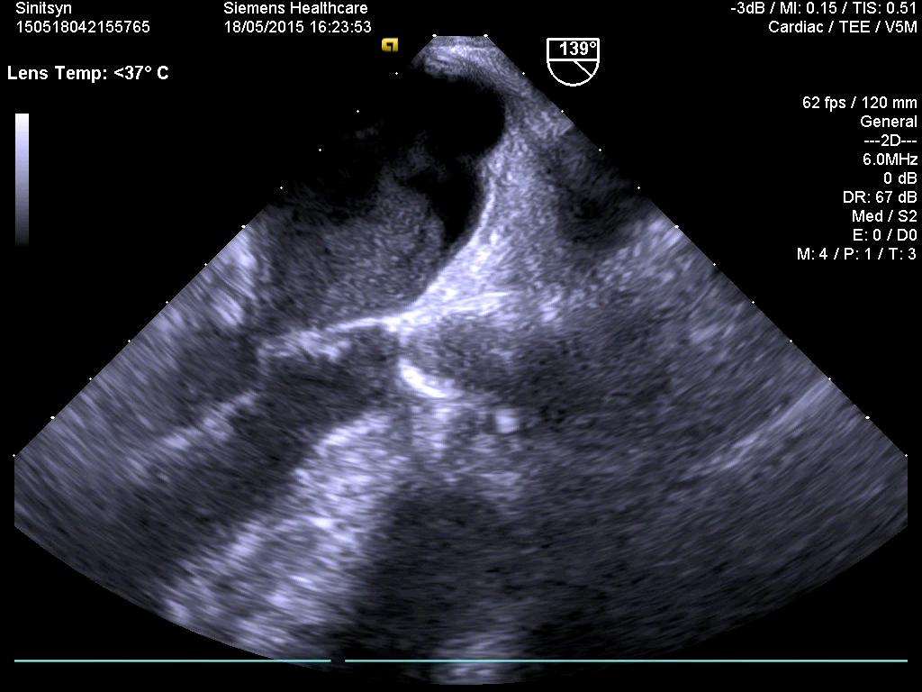
Аортальный стеноз и эндокардит

Slide 19
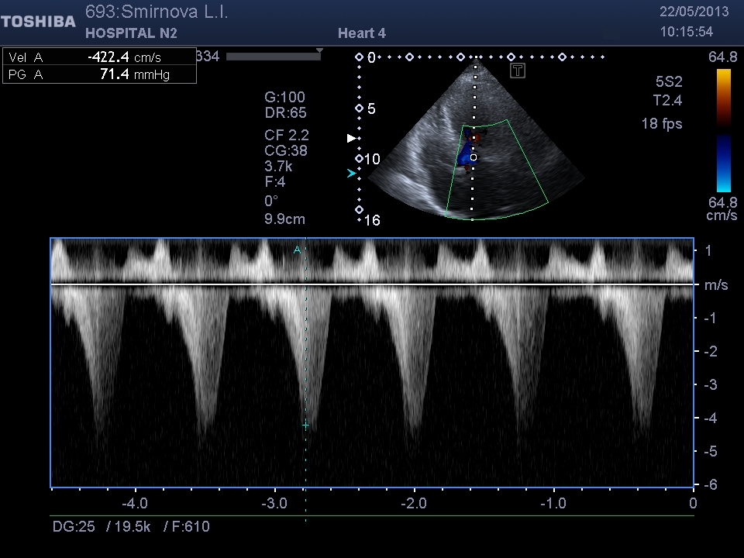
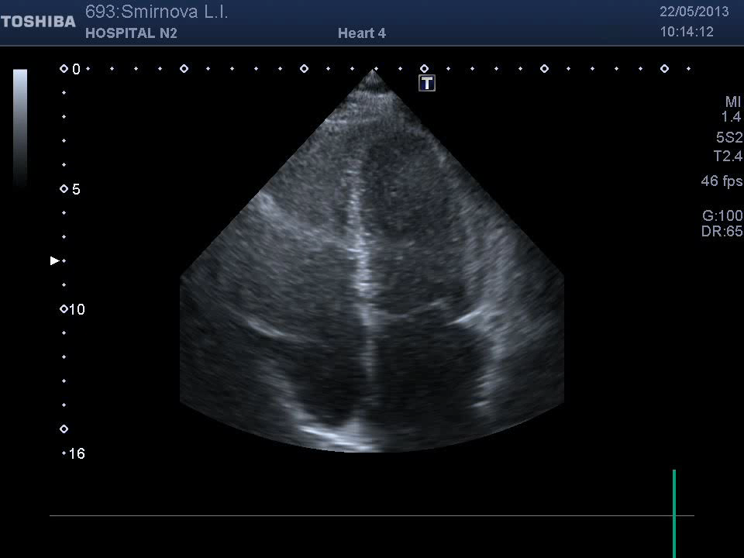
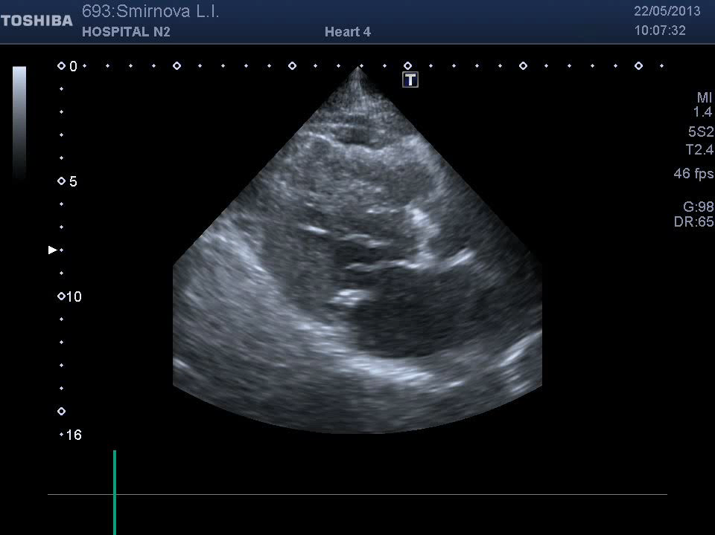
Аортальный стеноз и субаортальная обструкция

Slide 20
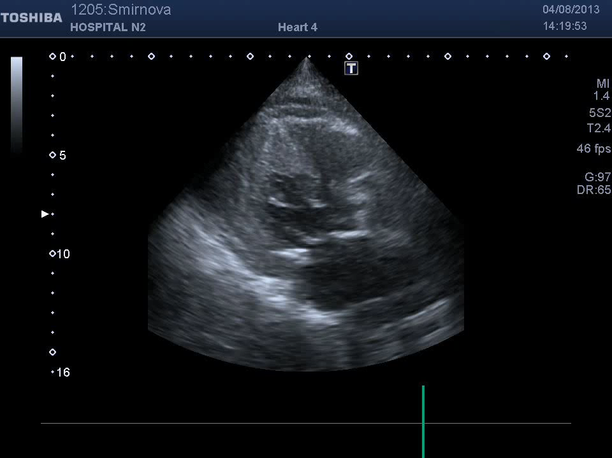
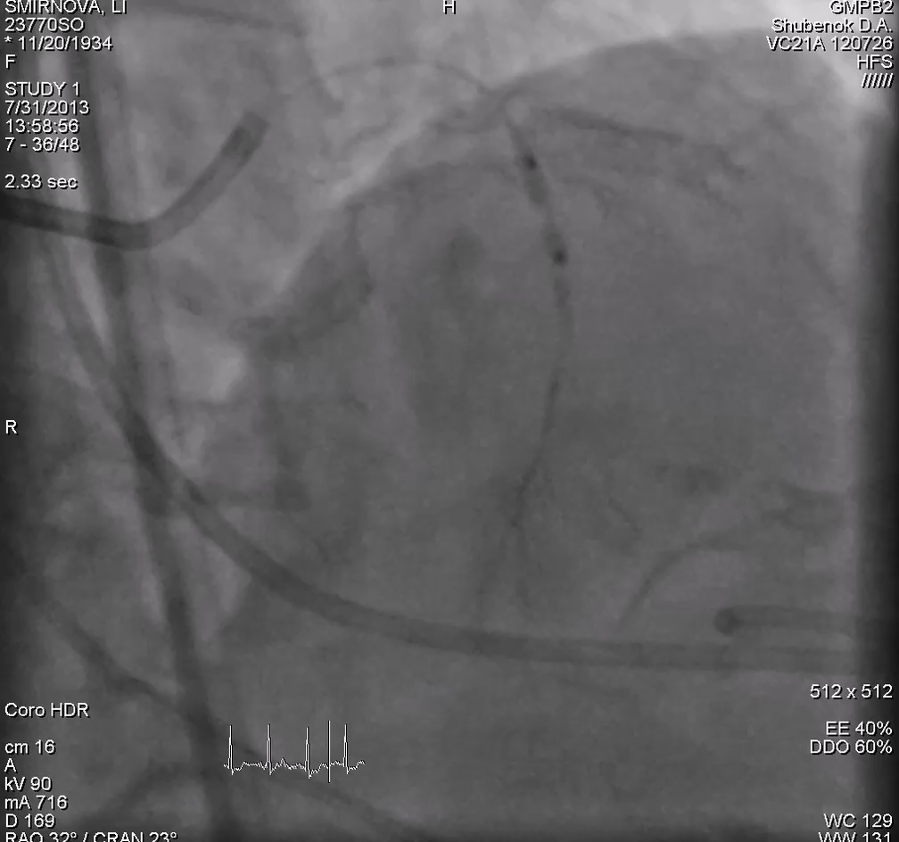
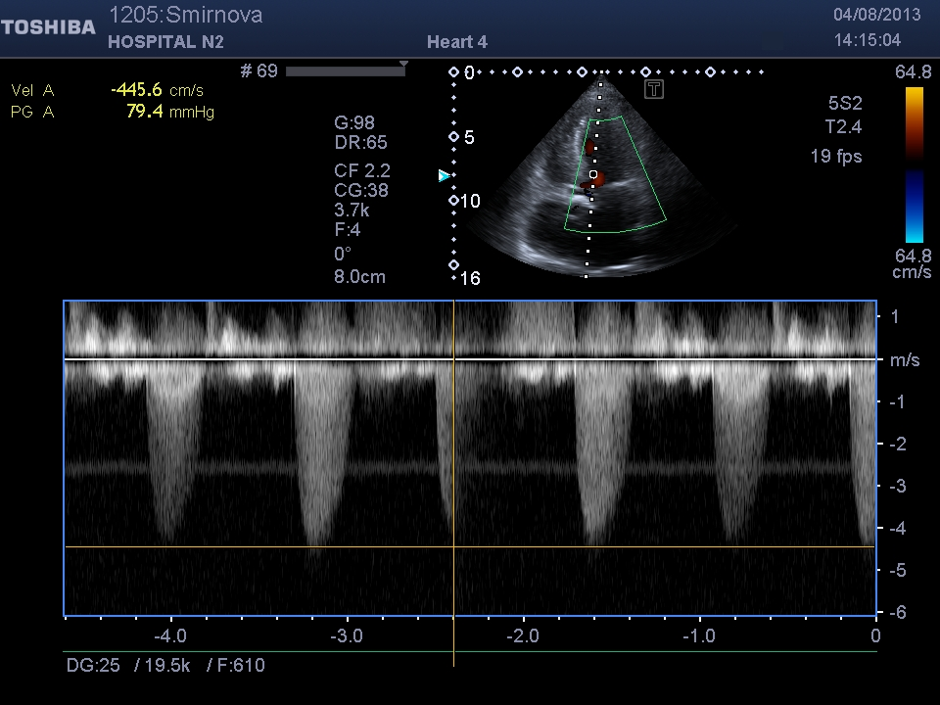
ЭхоКГ после септальной аблации

Slide 21
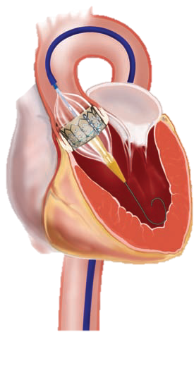
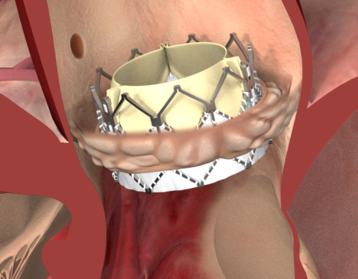
Схема имплантации баллонорасширяемого клапана

Slide 22
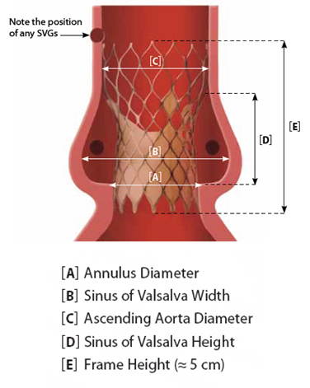
Анатомические характеристики, необходимые для определения размера протеза
Первичные показатели:
  диаметр аортального кольца
  диаметр на уровне синусов Вальсальвы
  диаметр восходящей аорты
Вторичные показатели:
  диаметр устьев коронарных артерий
  LVOT

Slide 23
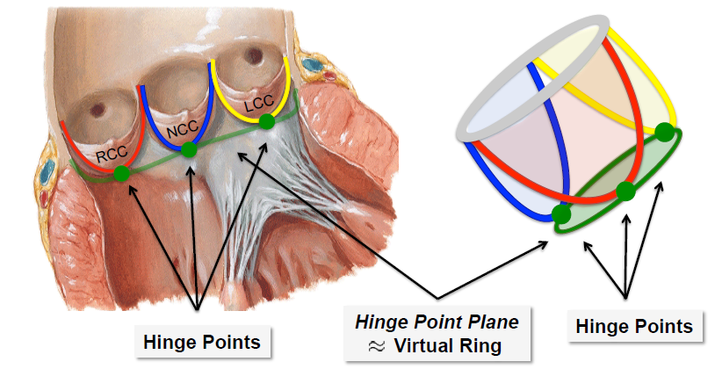
Измерение аортального кольца
 Неточность измерения аортального кольца может привести к серьезным осложнениям имплантации клапана:
при превышении диаметра – к разрыву кольца, дисфункции клапана
при уменьшении диаметра - к эмболизации, аортальной недостаточности
Kasel et al., JACC: Cardiovascular Imaging 2013
Notes:
Annulus Diameter

Slide 24
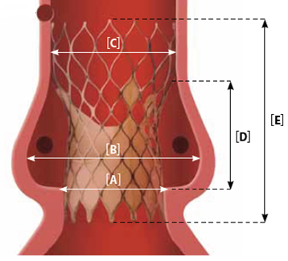
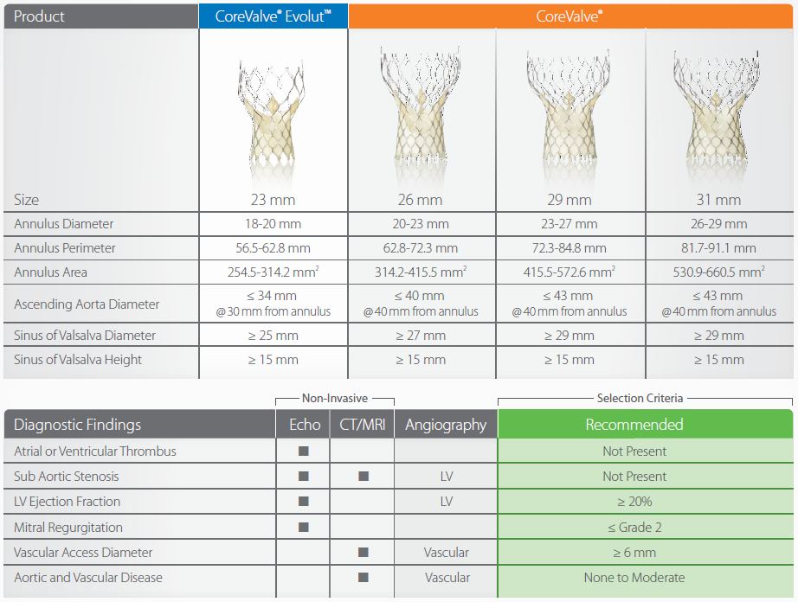
Выбор протеза
проверить заголовок
[A]
[C]
[B]
[D]

Slide 25
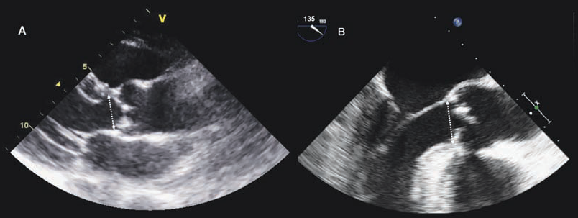
Оценка фиброзного кольца клапана
трансторакальная ЭхоКГ
Ао кольцо-22мм
чреспищеводная ЭхоКГ
Ао кольцо- 23,5мм

Slide 26



Предоперационная чреспищеводная эхокардиография
диаметр АоК - 21 мм
Ао на уровне синусов Вальсальвы - 28 мм
восходящей Ао- 32 мм
CoreValve Bioprosthesis 26мм
Notes:
Следующие слайды посвящены тщательному предоперационному обследованию.ЧПЭХОКГ для оценки состояния корня Ао, измерения необходимых для имплантации параметров-диаметр кольца, синусов В., восх.АО

Slide 27


Ограничения эхокардиографии
Измерение в плоскости, полученной на ЭхоКГ, может не соответствовать реальному диаметру аортального кольца
?
Surgical Anatomy of the Heart, 3rd Edition, B. R. Wilcox, UNC Hospitals, A. C. Cook,
R. H. Anderson. Copyright © 2004 Cambridge University Press (figure 2.56, p. 41.)
Notes:
Key Message:
Because echo is a 2D modality, it is often difficult to ascertain if the imaging plane is actually passing through the center of the aortic root (blue arrow).
It is entirely possible that the imaging plane could be cutting through the aortic root in some other location (red arrow), which could underestimate the size of the anatomy.
It is also possible that the measurement may not actually be on the aortic annular plane for similar reasons (not shown). In this case, one of the ends of the diameter may be in the LVOT or in one of the sinuses of Valsalva.

Slide 28

Пример измерения аортального кольца с помощью ЭхоКГ и КТ
Modality | Device Size
Echo | 26 mm
CT Minor Diameter | 26 mm
CT Major Diameter | 31 mm
CT Perimeter | 29 mm
CT Area | 29 mm
CT Mean | 29 mm
20 mm
20.3 mm
27.6 mm
24.6 mm
Tzikas A, et al. Catheter Cardiovasc Intervent. 2011;77(6):868-75
Notes:
Key Message:
The images in this figure are for illustrative purposes only. The measurements, however, are from a real patient.
The point is that the many measurements possible using the different imaging techniques often do not align with one another and would suggest different device sizes.
Also, a commonly held misconception is that echo corresponds to the minor diameter from CT and angio the major diameter from CT. In this example it does, but in the following it does not.
In this particular case:
The echo diameter and minor diameter from CT would suggest that a 26mm valve be implanted.
The major diameter from CT would suggest implanting a 31mm.
The perimeter, area, and mean diameter from CT would suggest a 29mm valve.

Slide 29


Измерение периметра и площади аортального кольца с помощью КТ
периметр
площадь
большой и малый
перпендикулярные диаметры
расчетный средний диаметр

Slide 30

Чреспищеводная 3D ЭхоКГ vs КТ

Slide 31


Оценка корня аорты и фиброзного кольца с помощью 3D ЭхоКГ

Slide 32


ЭхоКГ в комплексной визуализации
Ангиография
2D ЭхоКГ
3D ЭхоКГ
КТ
Для оценки диаметра аортального кольца следует использовать 3D-методы визуализации.
Измерения аортального кольца, получаемые с помощью 3D ЧП ЭхоКГ соответствуют таковым при КТ.
Heart 2011; 97: 1578-84.

Slide 33



Оценка кальциноза клапана
Информация о количестве и распределении отложений кальция необходима при позиционировании клапана
оптимальное распределение кальция – равномерное
неравномерное распределение кальция увеличивает риск параклапанной регургитации
наличие конгломератных скоплений кальция увеличивает риск смещения кальцификатов в устья коронарных артерий
наличие конгломератов и неравномерного распределения увеличивает риск разрыва фиброзного кольца и перфорации корня аорты

Slide 34


«Посадка» имплантируемого клапана
А

Slide 35
Эхо-диагностика периоперационных осложнений
Дислокация протеза
  эмболизация протеза в аорту или ЛЖ
  слишком высокое (в направлении аорты) или слишком низкое (в направлении створок митрального клапана) позиционирование протеза
Аортальная регургитация
  центральная
  паравальвулярная
Митральная регургитация
  контактирование протеза с передней митральной створкой
  асинхронизм ЛЖ по причине ЭКС в ПЖ
  повреждение или перекашивание подклапанных структур МК доставочной системой
Появление нарушений подвижности стенки ЛЖ
  о. окклюзия устья коронарной артерии
Тампонада сердца
  перфорация ЛЖ или ПЖ
Диссекция или разрыв корня аорты

Slide 36

Степени парапротезной аортальной регургитации
легкая (<10%)
средняя (10-29%)
тяжелая (>30%)
Необходимо визуализировать парапротезную регургитацию в максимальном количестве проекций, не только по короткой оси, а также оценить ее форму, ориентацию и количество струй.

Slide 37

Тактика при параклапанной регургитации в зависимости от ее механизма
А - кальцификация
В – слишком высоко
С – слишком низко
D – ошибка размера
постдилатация
«клапан в клапан»

Slide 38

Позиционирование протеза
оптимальный уровень имплантации
низкая имплантация, выраженная аортальная регургитация

Slide 39

Коррекция мальпозиции баллонорасширяемого протеза «клапан в клапан»

Slide 40

Постдилатация как метод устранения параклапанной регургитации
постпроцедурная аортальная регургитация
баллонная дилатация протеза
легкая резидуальная аортальная регургитация

Slide 41



Низкая имплантация клапана CoreValve

Slide 42


Имплантация клапана в клапан при миграции протеза в левый желудочек

Slide 43


Транскатетерное протезирование при двустворчатом клапане

Slide 44


Обструкция левой коронарной артерии
правильное позиционирование протеза относительно ЛКА
сдавление ЛКА прижатыми протезом кальцинированными массами

Slide 45

Гемоперикард

Slide 46


Контроль осложнений в отдаленном периоде
протрузия передней створки МК протезом АК после транскатетерной имплантации

Slide 47



Проявление субаортальной обструкции после транскатетерного протезирования АК

Slide 48



Эхо-контроль пациента после септальной аблации и транскатетерного протезирования аортального клапана

Slide 49
Заключение
Эхокардиография играет ключевую роль на всех этапах подготовки и проведения транскатетерного протезирования аортального клапана при кальцифицирующем дегенеративном аортальном стенозе:
  диагностика порока и отбор пациентов для вмешательства
  планирование операции , подбор размера и модификации протеза
  интраоперационный контроль за ходом имплантации
  оценка эффективности и работы протеза, своевременная диагностика осложнений
  послеоперационное динамическое наблюдение

